Slide 1
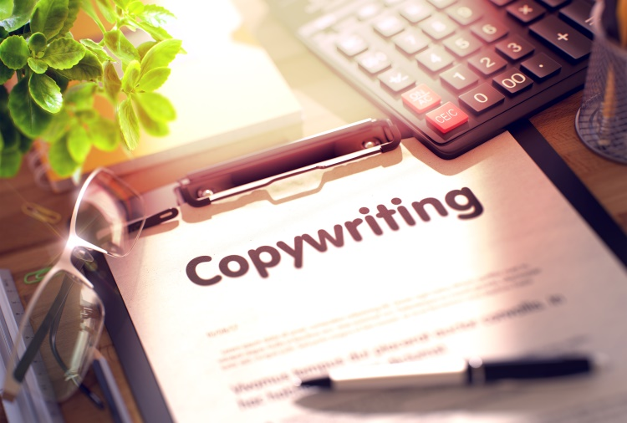

Slide 2

Introduction

Slide 3

Copywriting adalah proses menulis teks persuasif (yang sering disebut copy) untuk mempromosikan dan menjual produk atau layanan
Sumber : American Writers and Artist Institutes
Notes:
Teks persuasi adalah teks yang bertujuan untuk mengajak, membujuk, atau memengaruhi pembaca agar melakukan sesuatu sesuai dengan keinginan penulis. Teks persuasi sering ditemukan di iklan, imbauan, atau anjuran
Ciri-ciri teks persuasi:
Mengandung kata kata mengajak dan mempengaruhi pembaca
Bersifat subjektif
Menggunakan argumentasi dan fakta yang mendukung untuk memperkuat persuasi.

Slide 4

Fungsi Utama
copywriting adalah memikat perhatian audiens target melalui tulisan yang menarik, sehingga audiens target berpura-pura untuk melakukan pembelian atau mencari tahu lebih jauh tentang produk yang dipromosikan.

Slide 5

Jenis-Jenis Copywriting

Slide 6
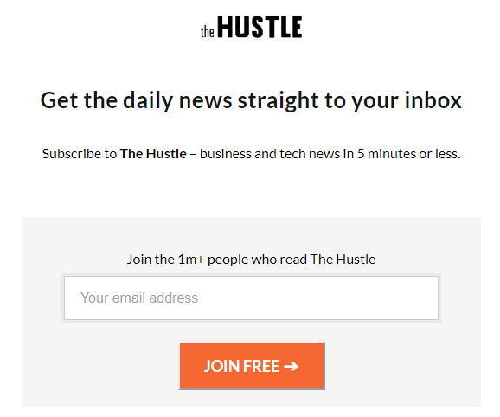
Copywriting Respon Langsung
Direct respon copywriting adalah jenis copywriting yang berfungsi untuk mendapatkan tanggapan langsung dari konsumen.
Notes:
jjajjaja

Slide 7
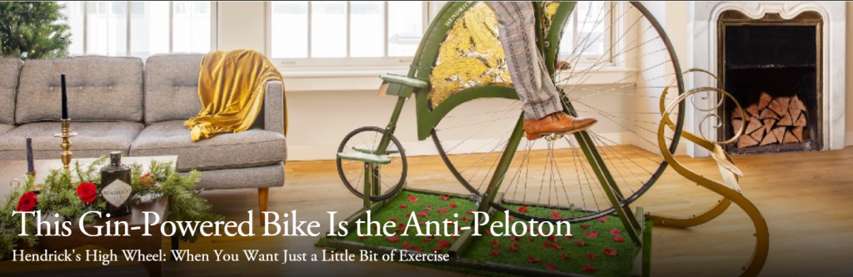
Copywriting Pemasaran
Copywriting yang fokus untuk memberikan pengetahuan yang mendalam terkait produk, hingga mengajak calon konsumen menggunakan produk.
Biasanya, copywriting pemasaran banyak diterapkan di beranda dan promosi email.
Notes:
opywriting ini memfokuskan untuk membangun perhatian audiensi dalam mengenali produk yang dipasarkan sehingga pembuat konten perlu menonjolkan sisi keunikan dari produk yang dipasarkan.

Slide 8
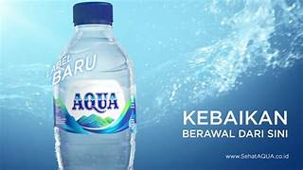
Copywriting Merek
Brand copywriting adalah jenis copywriting yang fokus dalam menyampaikan citra dan identitas merek. Copywriting jenis ini dapat menjadi pembeda brand milik kompetitor.

Slide 9
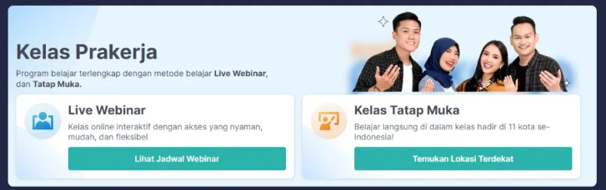
Copywriting SEO
SEO Copywriting adalah copywriting yang bertujuan untuk menarik perhatian konsumen dan memposisikan konten di Google. Sehingga, copywriting yang ditulis pun harus memenuhi kaidah SEO, di antaranya memiliki kata kunci tertentu dan menggunakan struktur heading yang tepat.
Notes:
Search Engine Optimization (SEO) adalah eknik untuk mengoptimalkan website agar muncul di hasil pencarian mesin pencari.
Tujuannya adalah agar website dapat ditemukan dengan mudah oleh mesin pencari dan menempati urutan teratas di hasil pencarian.
Mengenai copywriting ini menyesuaikan dengan kata kunci yang sering dicari di search engine optimization sehingga ketika audiensi mengetikkan suatu kata, dapat memunculkan produk dengan kata kunci yang serupa.

Slide 10
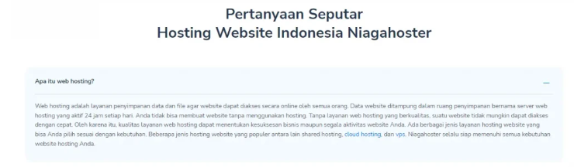
Teknis Copywriting
Technical copywriting adalah jenis copywriting yang berfungsi untuk memberikan pemahaman mendalam terkait cara kerja produk atau layanan. Biasanya, jenis copywriting ini sering digunakan pada produk kecantikan, kesehatan, dan teknologi.

Slide 11

Tips Belajar Copywriting yang Menarik untuk Pemula

Slide 12

Pelajari Produk atau Layanan Anda
- Apa keunikan produk tersebut?
- Apa saja fiturnya?
- Apa manfaat yang didapat konsumen?

Slide 13

Pahami Kebutuhan Audiens
lakukan survei kepada konsumen seperti :
Apa yang membuat Anda tertarik dengan produk kami?
Apakah Anda pernah menggunakan produk serupa?
Bagaimana pengalaman Anda menggunakannya?

Slide 14

Tentukan Judul yang Memikat
Menjelaskan manfaat yang Anda tawarkan , seperti: “Kerja Selesai 2 Jam Lebih Awal dengan 7 Trik Ini”.
Buat pembaca ingin segera melakukan tindakan. Misalnya, ciptakan urgensi dengan memberikan batasan waktu diskon.
Cantumkan persentase. Misalnya judul ini: “11 Kiat Meningkatkan Traffic Website Sebesar 37,5%”.

Slide 15
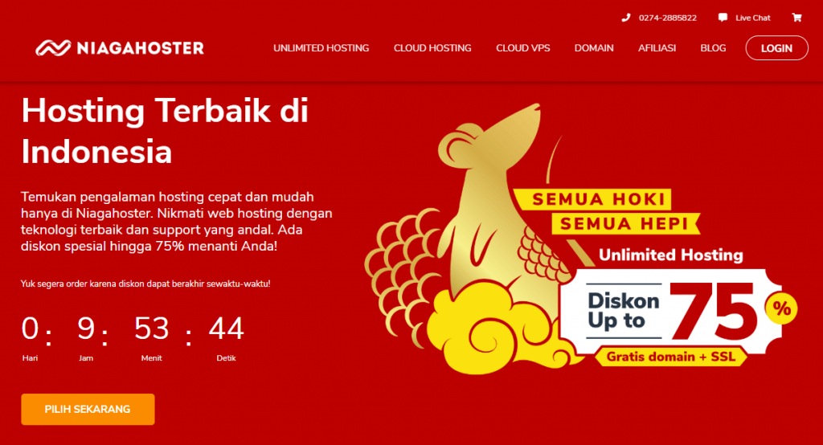

Slide 16

Dukung Headline dengan Kalimat Pendukung yang menarik
Tidak bisa berempati. Misalnya: “Pernahkah Anda mengalami ini? [lanjutkan dengan cerita singkat tentang masalah audiens]”
Mulailah dengan fakta. Contoh: “Riset [perusahaan X] tahun ini menunjukkan bahwa….”
Buat audiens penasaran , seperti “Tidak dapat diketahui bahwa [unsur X] bermanfaat bagi tubuh. Namun, tahukah Anda bahwa [unsur X] memiliki dampak negatif?”

Slide 17

Tulis Naskah Yang Berkualitas
Gunakan kata dan kalimat sederhana dan mudah dipahami. Misalnya, kompleksitas -> kesulitan, aspek -> bagian, konvensional -> biasa.
Tulis untuk satu orang saja. Buat tulisan yang terkesan pribadi dan isinya lebih mengena. Contohnya, gunakan kata ganti orang kedua seperti “kamu” atau “Anda”.
Menjelaskan manfaat bagi audiens. Jangan hanya fokus menyebutkan fitur pada teks Anda.
Manfaatkan subjudul. Ketika membaca artikel pemasaran atau konten buletin, orang mengharapkan teks yang mudah dibaca dengan cepat. Jadi, poin-poin penting dalam tulisan Anda harus jelas.

Slide 18
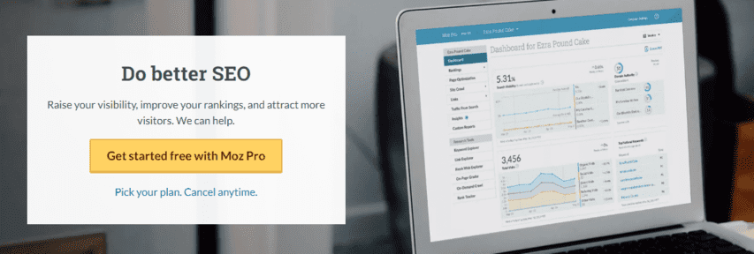
Akhiri dengan Persuasi atau Tombol Ajakan

Slide 19

Teknik
Copywriting

Slide 20

Formula AIDA
AIDA adalah teknik copywriting untuk membuat jenis konten sesuai tahapan yang audiens lalui.

Slide 21
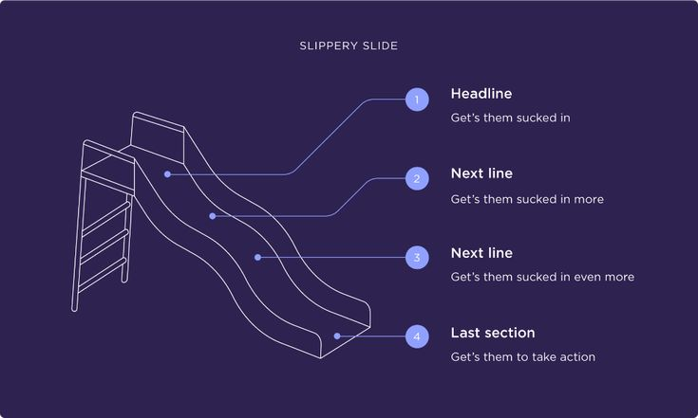
Teknik Slippery Slide
Teknik copywriting agar tulisan tidak terdengar membosankan.

Slide 22

Social Proof
Elemen copywriting yang digunakan untuk meyakinkan audiens bahwa Anda dapat dipercaya.
Misalnya, testimoni, logo klien, jumlah berlangganan.

Slide 23

Menyusun Pertanyaan yang Sering Diajukan .
Segmen ini khusus menjawab pertanyaan yang sering ditanyakan calon konsumen dan mampu meyakinkan mereka bahwa produk atau jasa yang dimiliki lebih unggul dari pesaing.

